Slide 1

上周气象数据分析

Slide 2

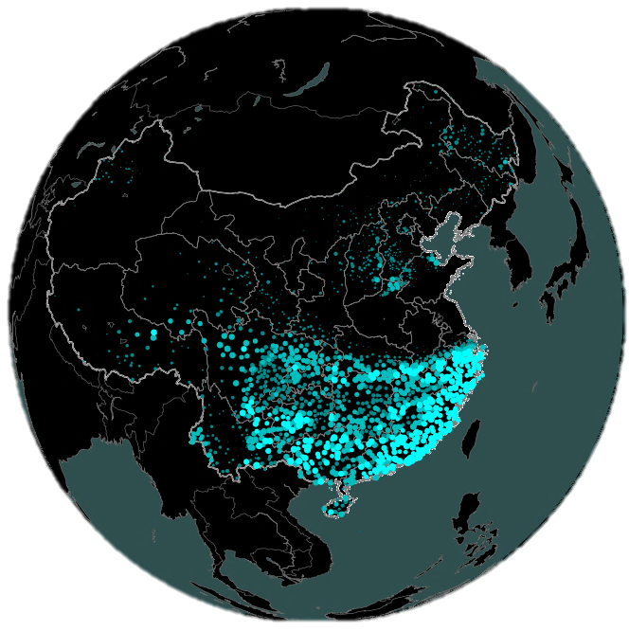
一周降水分布
i
“南涝北旱”是上周降水的主要特征，长江成为旱涝的明晰分界。南方台风和华南切变是暴雨的主导因子，北方东北低涡给东北东部和华北带来少量降水。

Slide 3



降水走势
站点雨量排行
单位：毫米/天
R
T
两广
江南
单位：毫米/周
800.9
30
630.5
20
401.9
10
372.3
360.2
354.7
一
二
三
四
五
六
日
一
二
三
四
五
六
日
59502
59501
59317
59297
59749
59493

Slide 4
降水走势分析
降水排行
i
上周整体来讲，两广地区是遭暴雨袭击的重灾区。周初台风的侵袭和周末华南沿海的切变使两广地区经历了两次降水高峰。江南地区降水虽不及两广，但也是雨水相当充沛，切变线的滞留摆动
让江南雨水连绵不断。
受台风侵袭，汕尾附近（站号：59502）测站一周降水量突破800毫米，稳居周降水雨量排行榜头名，其它雨量大站也多在两广。

Slide 5
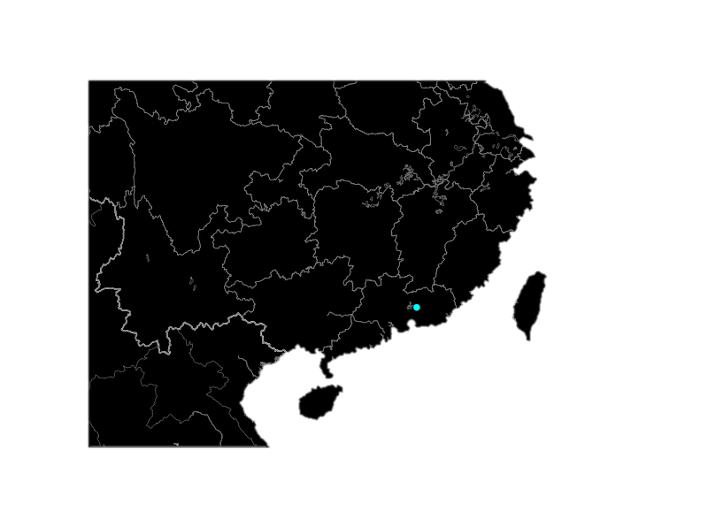

台风路径
苗柏生命史
W
S
时间
事件
10日14时
南海东南部生成低压
11日14时
加强为热带风暴
12日14时
加强为强热带风暴
12日23时
登陆大鹏半岛
13日11时
减弱为热带低压
13日13时
入境江西省
13日14时
中央台停止编号

Slide 6


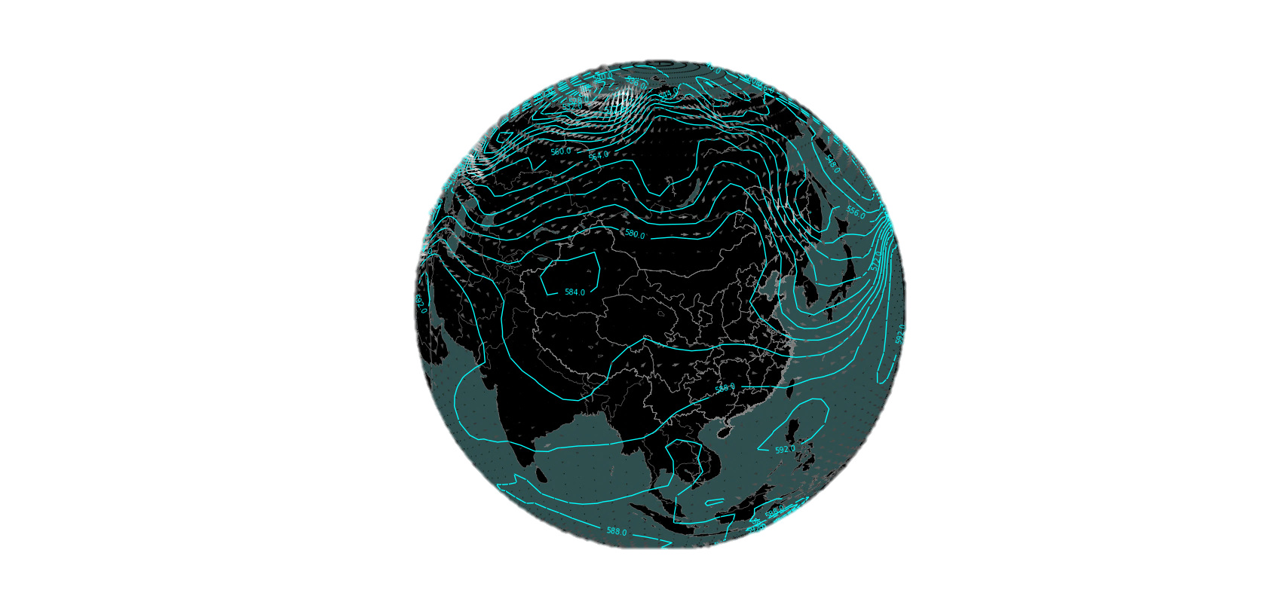
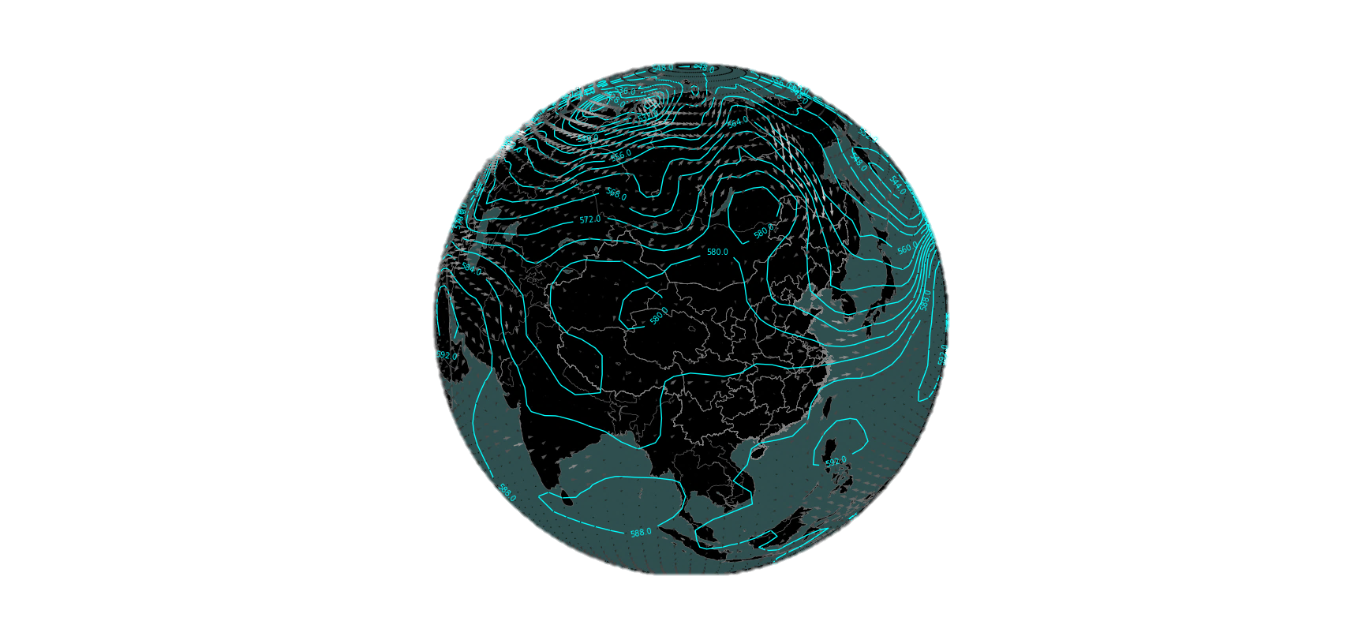

500hPa_6月16日
500hPa_6月15日
500hPa_6月14日
500hPa_6月13日
500hPa_6月12日
i
东北低涡的频繁活动不仅给华北和东北地区带来降水和雷暴天气，其引领的冷空气不断南下也将副高一步步逼退到海上，南退的副高使得本在江淮的切变南压至华南一带，导致南方
降水的增多。

Slide 7

618海平面气压
i
受副高南退的影响，本属于江淮流域的准静止锋被南压到华南沿海一带，前期少雨的华南终于在上周补回了应有的降水量。总地来讲，上周是在江淮梅雨的季节里出现了华南前汛期的天气形势。

Slide 8

作者：厦航小飞象 姜贵祥

